Slide 1
Чем занять ребенка дома?
Подготовил
воспитатель высшей категории
ГКДОУ «ДС № 31 «Сказка»
Великородная Е.И.

Slide 2
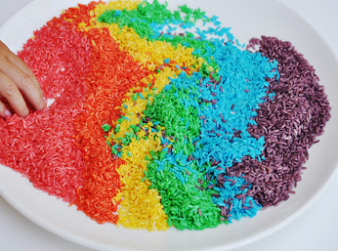
Рисование на бутербродах
Игры с разноцветным рисом

Slide 3
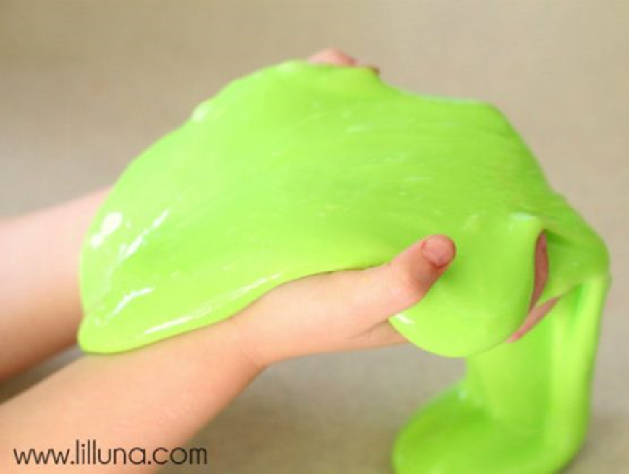
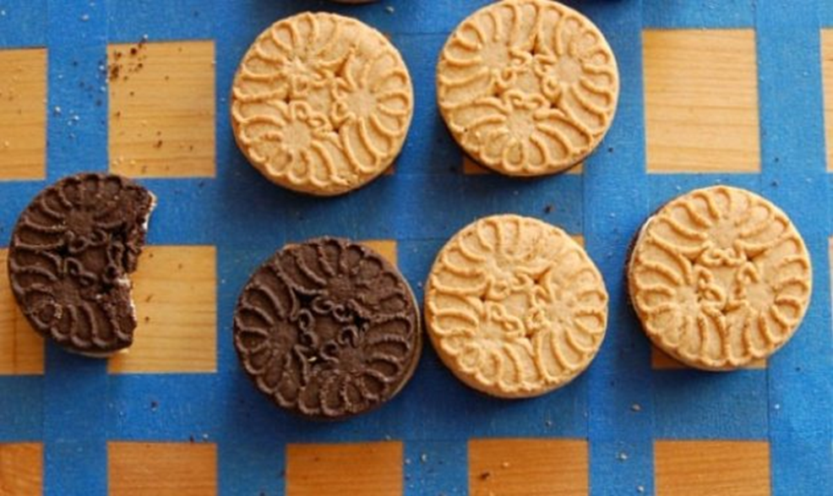
Масса для лепки своими руками
Настольные игры с печеньем

Slide 4
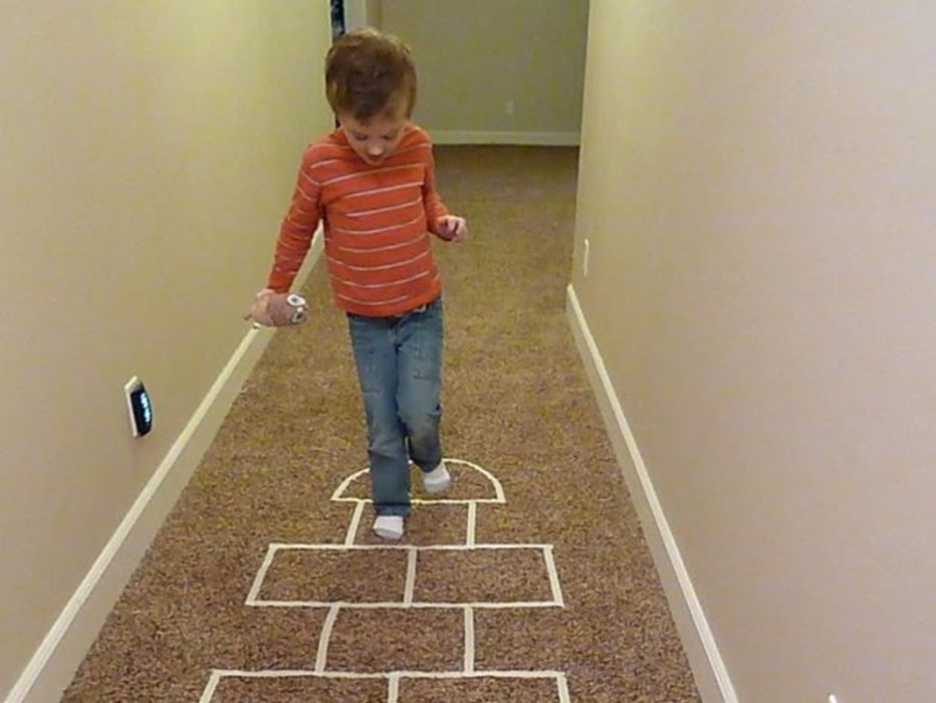
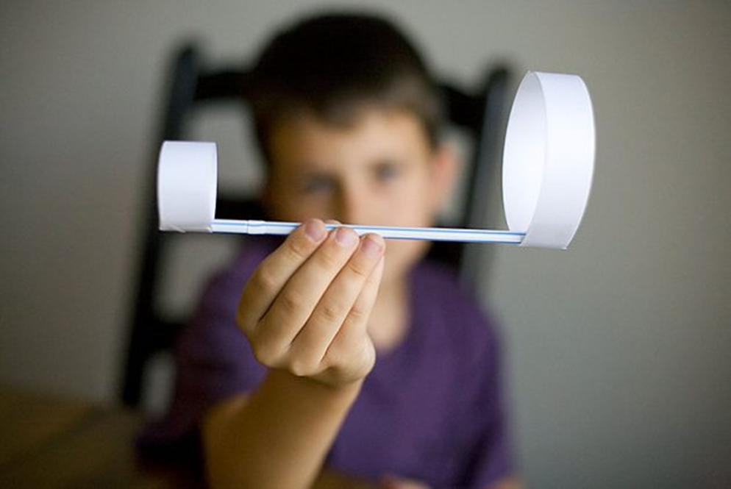
Пластиковые шары и малярный скотч: активные игры дома
Самолёт из трубочки для коктейля

Slide 5
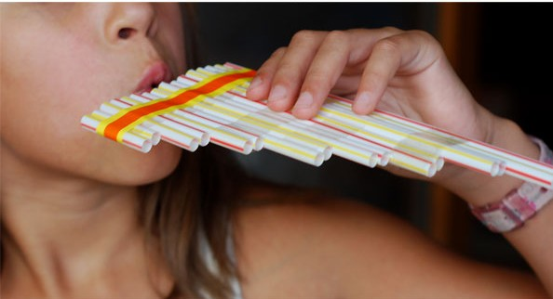
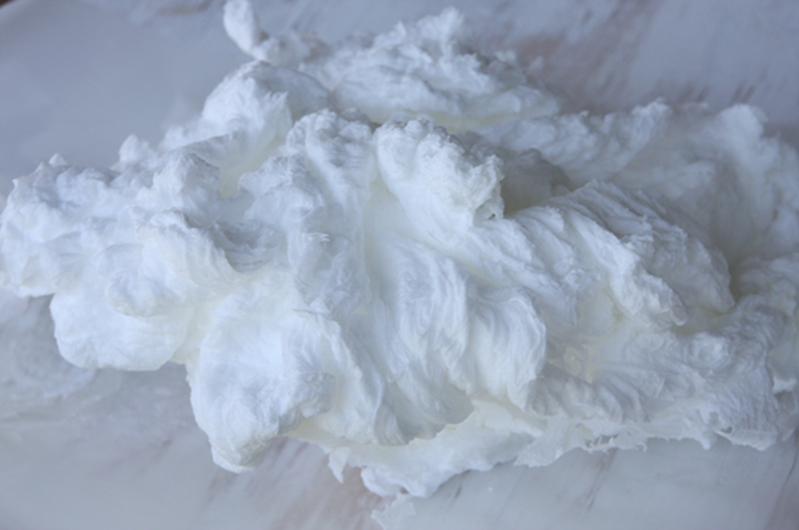
Свирель из трубочек для коктейлей
Мыльные облака

Slide 6
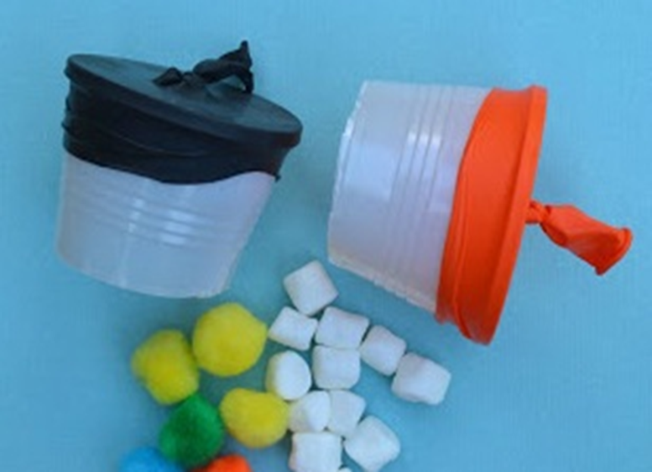
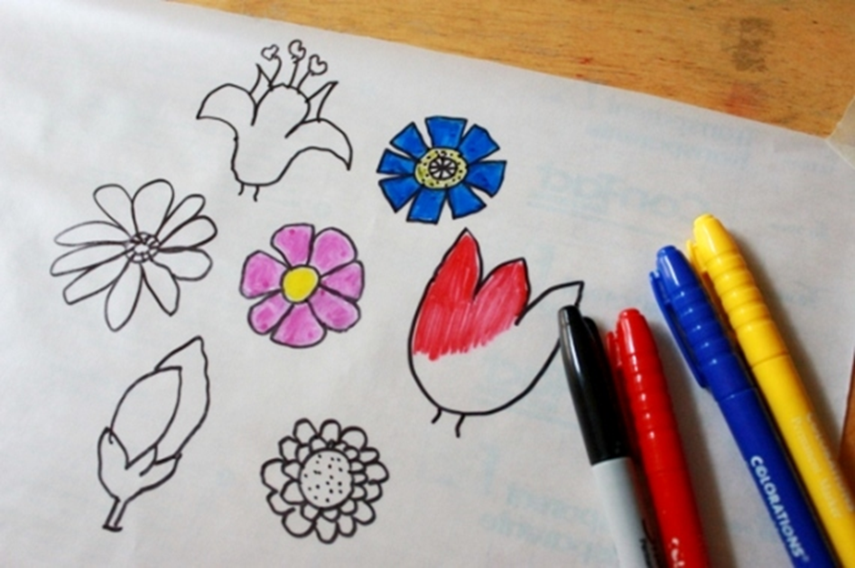
Альтернатива рогатке из пластикового стаканчика и воздушного шара
Наклейки своими руками

Slide 7
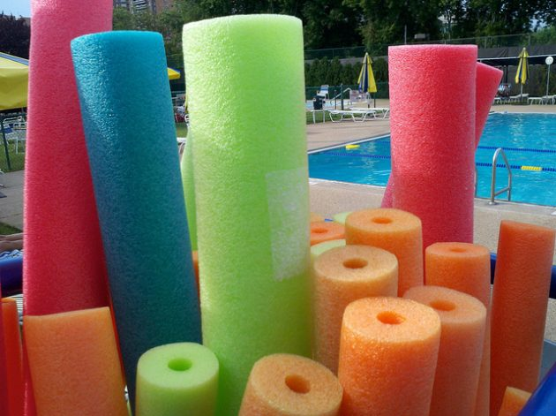
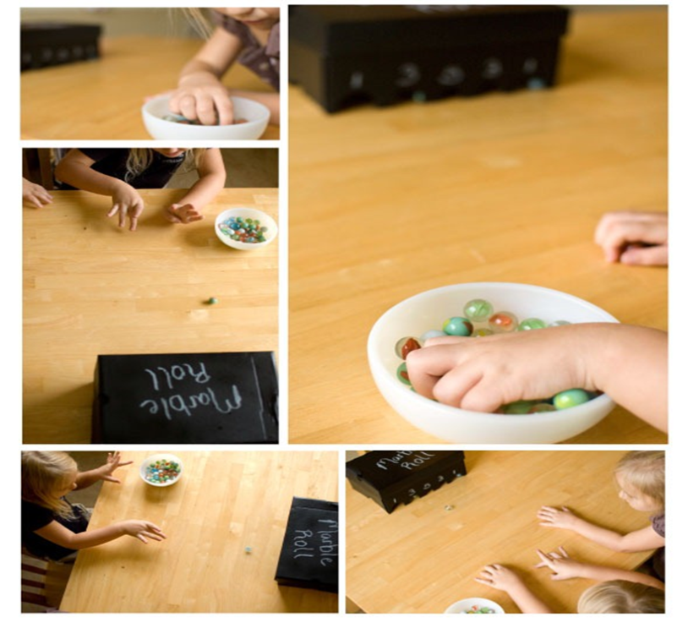
Гонки стеклянных шариков
Прицельная стрельба стеклянными шариками

Slide 8
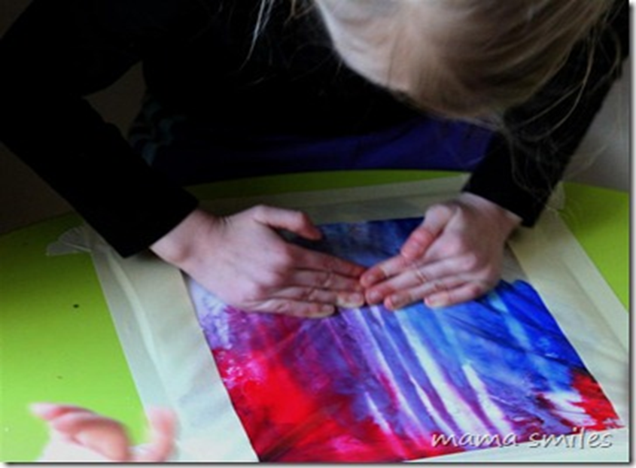
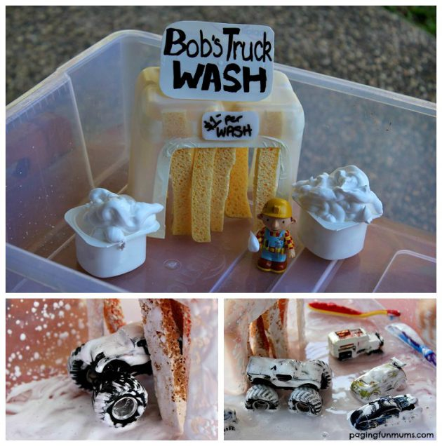
Рисование без пятен
Автомойка своими руками

Slide 9
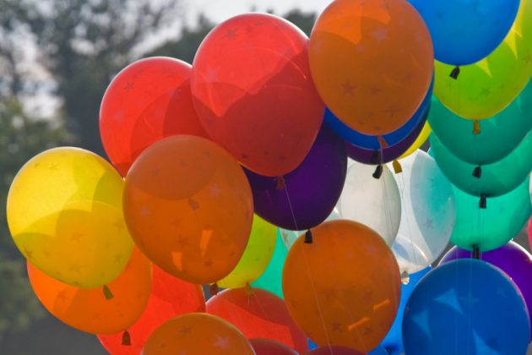
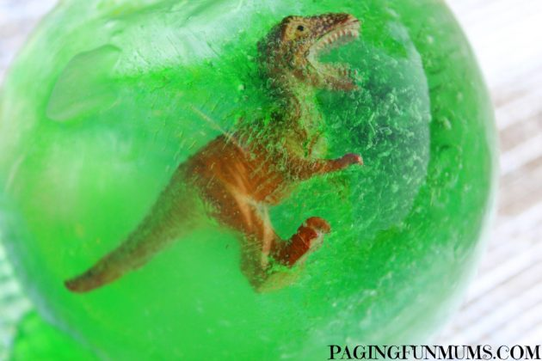
Научный эксперимент с воздушными шарами
Замороженное яйцо динозавра

